Slide 1
Северное море
Ющенко И. ГЭ-21

Slide 2
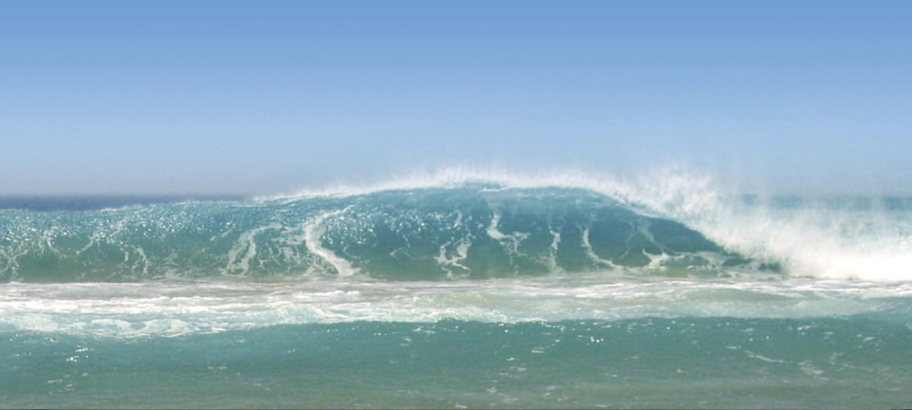
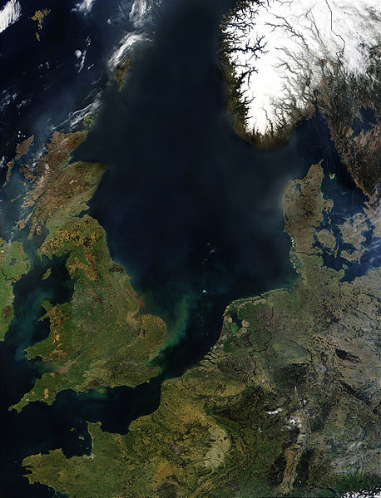
Северное море – мелководное шельфовое море, которое находится у берегов северной Европы между Британскими островами с одной стороны и полуостровами Ютландия и Скандинавским – с другой. Омывает берега Великобритании, Франции, Бельгии, Нидерландов, Германии, Дании и Норвегии.
Море расположено в северо-восточной части Атлантического океана.

Slide 3
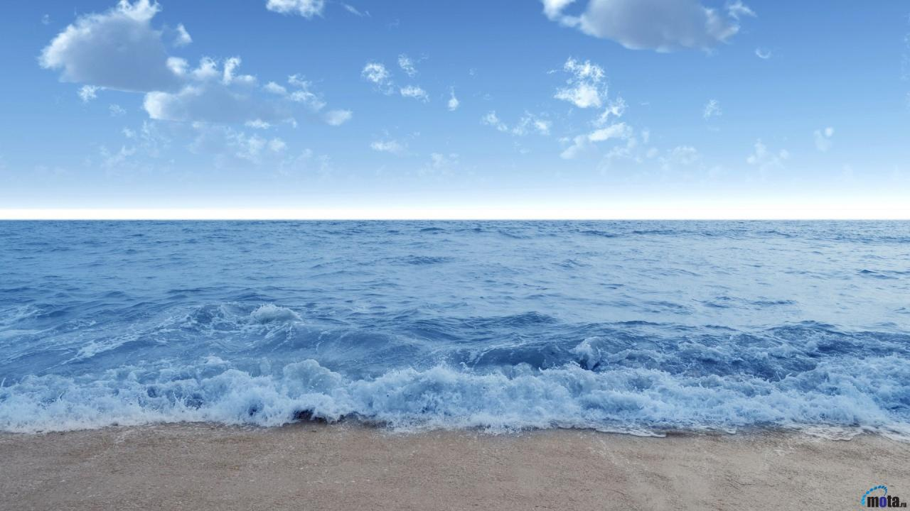
Основные морфометрические характеристики
Северного моря
Длина – 800 км
Ширина – 500 км
Площадь – 565 тыс. кв. км
Объём – 49 тыс. куб. км
Средняя глубина – 87 м
Наибольшая глубина – 725 м
Длина береговой линии – 6 тыс. км

Slide 4
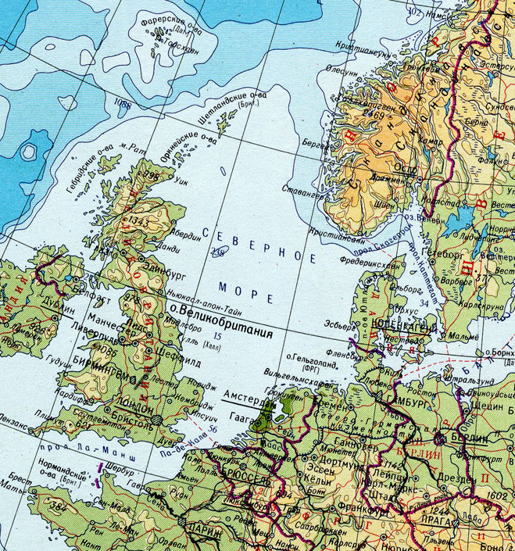
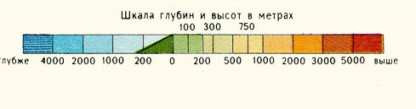
Рельеф и геология дна моря
Море расположено в пределах шельфа. Поверхность дна представляет собой слабо наклоненную к северу равнину с глубинами от 20-30 до 150-170 м. В юго-западной части распространены вытянутые в северо-восточном направлении небольшие песчано-гравийные гряды, созданные приливными течениями. Вдоль берегов Норвегии протягивается корытообразный желоб, сформировавшийся вдоль линий разломов (глубиной 300-400 м, в проливе Скагеррак до 800 м).
Дно моря сложено мощными (до 10-12 км) толщами осадочных отложений от пермских до антропогеновых, образующих систему пологих поднятий и впадин платформенного чехла. Поднятия и их склоны осложнены вало- и куполообразными изгибами слоев, с которыми связаны крупные месторождения нефти и газа. Пермские отложения включают мощные залежи соли, которые образуют многочисленные купола и антиклинали.

Slide 5
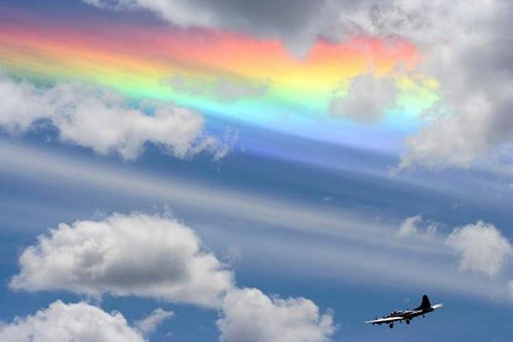
Климат
Северное море расположено в умеренном климатическом поясе. Северная его часть находится под влиянием теплого Северо-Атлантического течения.
В течение года над морем господствуют западные и юго-западные ветры, которые достигают наибольшей силы зимой. С ноября по март отмечается наибольшая повторяемость штормов. Частая смена циклонов и антициклонов определяет неустойчивую погоду во все сезоны.
Средняя температура февраля от 0 °С в восточной части, до 5 °С – в западной, августа от 15 °С на севере до 17 °С на юге. Зимой при северных ветрах температура может падать до -23 °С.
Средняя годовая облачность 6-7 баллов с максимумом зимой.
Годовое количество выпадающих на юге осадков составляет 600-700 мм, на севере – до 1000 мм и более.
Зима короткая, относительно мягкая, лето прохладное. Для зимних периодов характерны снегопады, которые могут сопровождаться сильными шквалами.

Slide 6
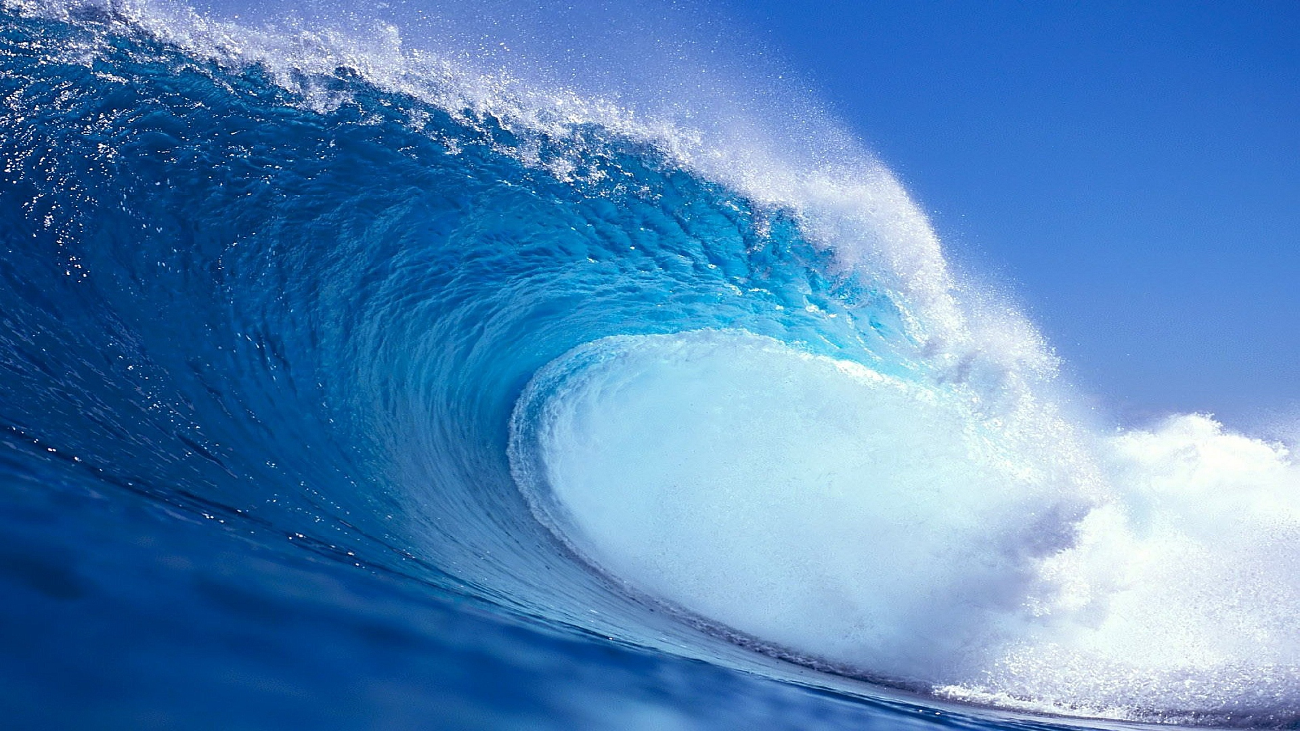
Физические и химические параметры Северного моря
Скорость поверхностных течений моря обычно не превышает 0,3 м/сек, но под влиянием ветров их направление и скорость могут значительно меняться. Скорость приливных течений может достигать 18 км/ч.
Температура воды на поверхности моря зимой 5-6 °С, на юго-востоке понижается холодными материковыми водами до 2 °С. Летом температура в северной части моря составляет 12 °С, в средней части моря – 16-17 °С, в юго-восточной повышается до 18-19 °С.
Солёность на северо- и юго-западе в потоках атлантических вод колеблется от 34,7 до 35,3 ‰, в центральной части моря – до 34,5-34,7 ‰, на северо-востоке в балтийских водах понижается до 31,0-32,0 ‰, на юго-востоке до 29,0-31,0 ‰.
В зимний период с декабря по март у берегов Северного моря наблюдается ледовой покров.

Slide 7
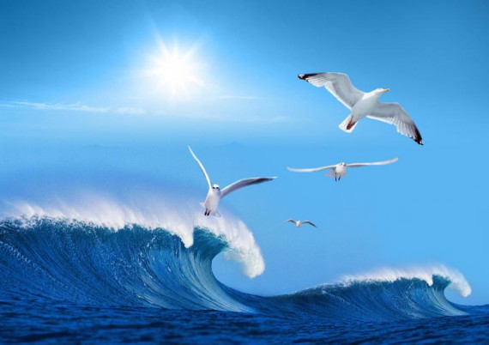
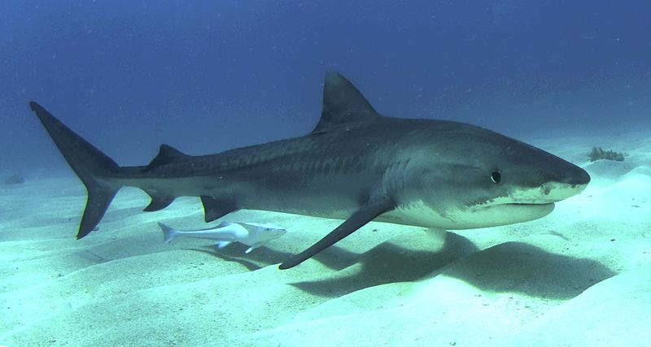
ФЛОРА И ФАУНА
Органический мир Северного моря относится к бореальной Северо-Атлантической зоогеографической области. Всего здесь насчитывается около 300 видов растений и более 1500 животных.
Флора представлена планктонными водорослями, а так же зелёными, бурыми и красными макрофитами.
Среди животных особенно многочисленны ракообразные (около 600 видов), черви, моллюски (примерно по 300), кишечнополостные и рыбы (более чем по 100). Характерны морские птицы – олуши, чайки, кайры и др. Для литорали характерны большие поселения мидий, морских желудей, червей-пескожилов, бокоплавов. Из рыб встречаются морская камбала, треска, пикша, сайда, скумбрия, сельдь, некоторые скаты и акулы.

Slide 8

Экономическое значение моря
Северное море играет важную роль в развитии и поддержании экономики прибрежных стран и не только, так как по морю проходят важные торговые пути из Балтийского моря в Атлантический океан, имеются крупные рыбные ресурсы и большое количество месторождений нефти и природного газа.
Море играет большое значение в:
1. Добывающей промышленности
а) Рыболовстве;
б) Добыче нефти и газа;
2. Транспортной системе.

Slide 9
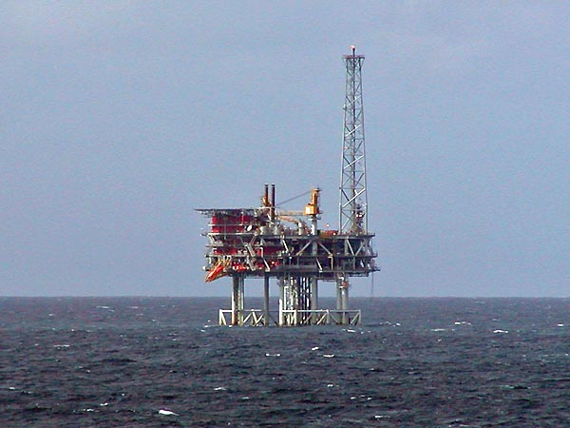
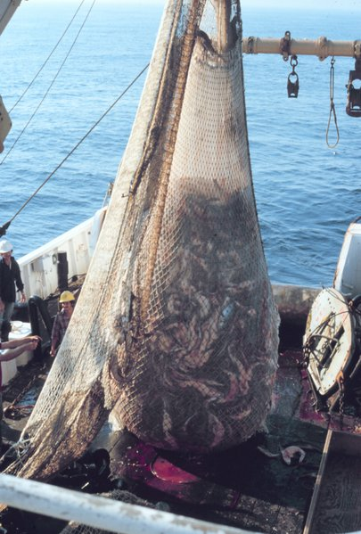
Северное море, до сих пор остающееся одним из важнейших источников энергоресурсов для Норвегии, а также Великобритании, Нидерландов и ряда других стран Европейского союза , в общем, это один из важнейших в мире нефтегазоносных районов. Крупнейшие месторождения углеводородного сырья принадлежат Великобритании и Норвегии: ежегодно обе эти страны добывают как минимум по 100 миллионов тонн нефти.
Добывающая промышленность
Добыча нефти и газа
Летом и осенью в Северном море начинается путина. Северное море обладает значительными рыбными запасами. В море добывают треску, сельдь атлантическую, креветок, палтус и другие виды рыб.
Рыболовство

Slide 10
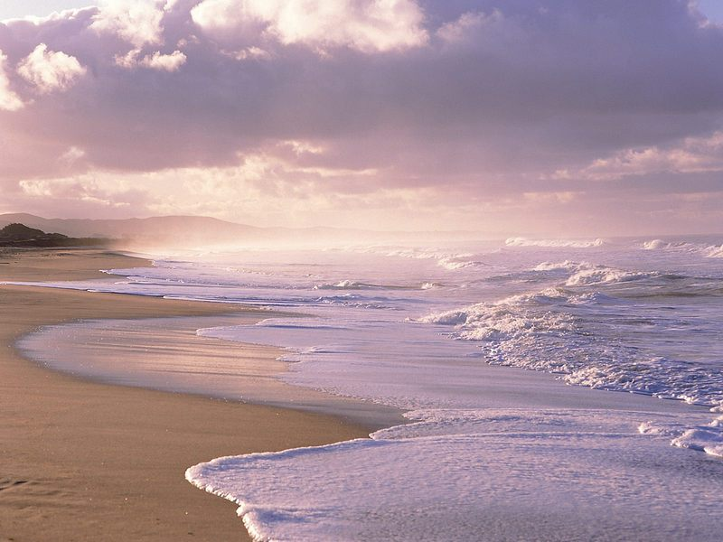
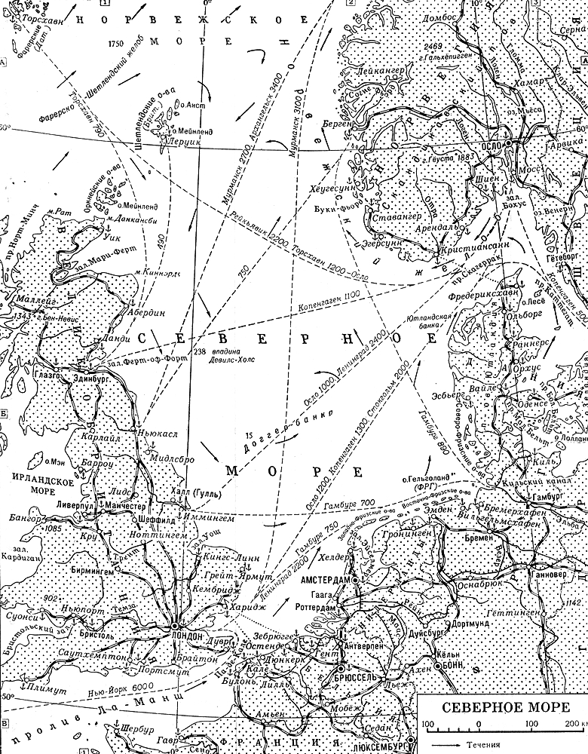
Транспортная система
Северное море имеет очень большое транспортное значение. Именно здесь находится главный перекрёсток морских дорог мира, пролегают основные маршруты сообщения между Европой и другими континентами, а порты побережья обрабатывают более 20 % всего морского грузопотока планеты. Через Северное море проложены многочисленные линии паромных сообщений между Норвегией, Данией, Великобританией, Фарерскими островами, Исландией, Нидерландами, Бельгией. Кроме этого, море используется как для торгового, так и для пассажирского плавания.
На Северном море расположены крупнейшие морские порты мира – Амстердам и Роттердам в Голландии, Антверпен – в Бельгии, Гамбург, Бремен и Вильгельмсхафен – в Германии, Лондон, Гулль и Ньюкасл-апон-Тайн – в Великобритании, Осло и Берген – в Норвегии.

Slide 11
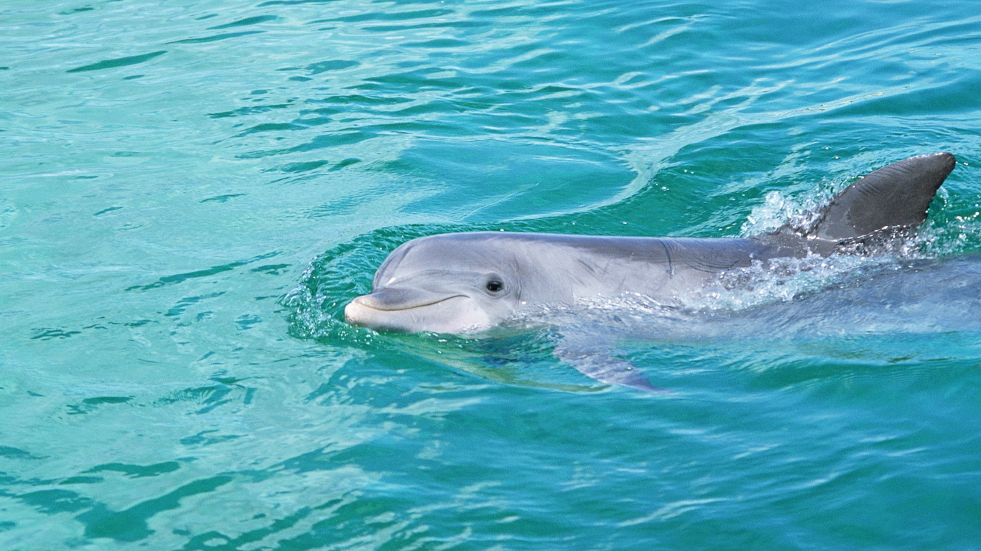
Экология Северного моря
Воды моря болезненно реагируют даже на незначительное загрязнение коммунальными, промышленными и сельскохозяйственными отходами. Большое отрицательное воздействие на состояние воды оказывает добыча нефти и газа, которая не редко сопровождается разливом углеводородных смеси.
Загрязнеие воды является причиной гибели и постепенного исчезновения многих видов растений и животных.

